Slide 1
Secure Service Discovery in open Networks
Autor:
Markus Alexander Kuppe
Vitali Amann

Slide 2
Outline
Motivation (Vitali)
What is an open network (Vitali)
Discovery architectures (Vitali)
SLPv2 (Markus)
Thread analysis SLPv2 (Markus)
Secure SLP (Vitali & Markus)
  Trust in open networks (Vitali)
    Reputation based identity (Vitali)
    Comparison (Vitali)
  Security Groups (Markus)
  Group Diffie-Hellman (Markus)
Thread analysis SecureSLP (Markus)
Conclusion & Future Work (Markus & Vitali)

Slide 3
Why Secure Discovery/Motivation/Use Case
Abstrakte Beschreibung des UseCase
Motivation warum Secure Service Discovery nötig
Konkrete Anwendungen nennen
Was genau ist das Problem, das hier gelöst werden soll?
  Was ist ein Ad-Hoc Netzwerk?
  Warum möchte man so etwas haben?
  Welche (realistischen) Dienste könnten z.B. angeboten werden? Welche durch nicht-stationären Teilnehmern?
  Welche Angriffsszenarien bestehen?
  Welche Angriffsszenarien sind noch realistisch, wenn man die im Paper genannten Maßnahmen anwendet?

Slide 4
What is an open network
Characteristics MANET/Open Network
AdHoc/Mesh Teil des Internets
  Erlaubt zentralistische Architekturen (bspw. CA) vs. dezentrale (p2p) Architektur im AdHoc/Mesh bei autarkem Netzwerk
User Interaktion notwendig
  Muss der User eingreifen und entscheiden, oder autonomes System?
IP & Wifi als Infrastruktur weit verbreitet
Dienste Anbieten und nutzbar machen durch:
  Service Location Protocol (SLP)
  (Multicast DNS (mDNS))

Slide 5
(Hybrid) discovery architecture
1.2: Die Service-Discovery-Architecture war doch sicher von dem Autor, von dem ihr die 3-Teilung habt, nicht fuer MANETs ausgelegt. Das faellt auf, weil 1.2.1 eine Serverbasierte-Zentralistische Struktur beschreibt, die nicht auf MANETs passt. Ihr versucht da drumrum zu argumentieren. Meine Meinung: das passt einfach nicht.

Slide 6
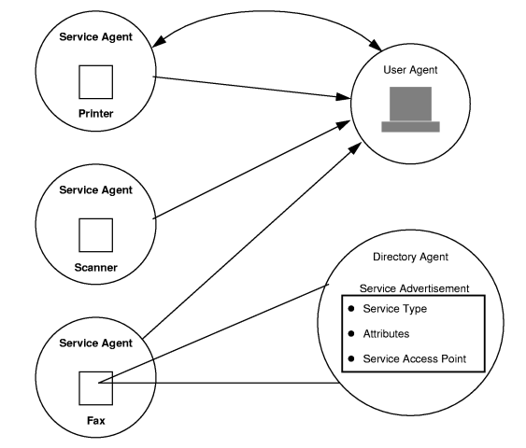
Service Locator Protocol (SLPv2)
RFC 2608, …
Multicast discovery
  Multicast group 239.255.255.253
    administratively scoped multicast (RFC 2365)
  Port 427 (privileged port!)
User agent (UA)
  maps to Locator
Service agent (SA)
  maps to Advertiser
Directory agent (DA)
  Optionally deployed
  jSLP 2.0
  OpenSLP
Seamless transition from
  Multicast convergence to
  Directory Agent (DA)
    DA discovery still multicast
or hard coded

Slide 7
Thread analysis of traditional SLPv2
Confidentiality
Integrity
Availability (DOS)
…
Replay prevention
I was a little bit astonished by the definition of the traditional security requirements in chapter 1.3. The CIA triad (traditional it sec requirement) is usally confidentiality, integrity and availability - how ever you list authorization, auhtentication, integrity and confidentiality. Only at the end of 1.3 you mention availability. This focus and choice seems rather unusual and important to me and i think it could be worth to elaborate on this in more detail.

Slide 8
Secure SLP

Slide 9
Trust in open networks
Web of trust
PKI
Reputation based identity

Slide 10
Trust in open networks cont.

Slide 11
Comparison trust mechanism
Tabelle mit PKI, WOT, Reputation...

Slide 12
Security Groups

Slide 13
Asymmetric Group Diffie-Hellman (GDH)

Slide 14
Asymmetric Group Diffie-Hellman (GDH) cont.

Slide 15
Thread analysis SecureSLP

Slide 16
Conclusion & Future Work

Slide 17
Q&A

Slide 18
References

Slide 19
Grundsätzliche Problemstellung
Trust (Identity) in Ad hoc/Mesh networks
  Service identity/authenticity
  Location based identity
Protokolle für geschlossene Netzwerke in der Wildnis
Matchmaking zwischen service discovery and service provider
  Third party service announcement
  (Unbekannte Servicetypen (SOA, Ontologien))
QoS und Performance/Verfügbarkeit
  Einschränkungen auf mobilen Geräten in Bezug auf SW-Ausstattung (Virenscanner, …)
  Batterie wird per DoS leer gesaugt

